Slide 1

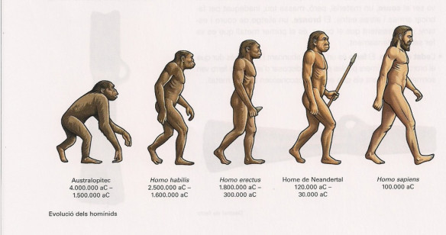
Bài 34
SỰ PHÁT SINH LOÀI NGƯỜI

Slide 2
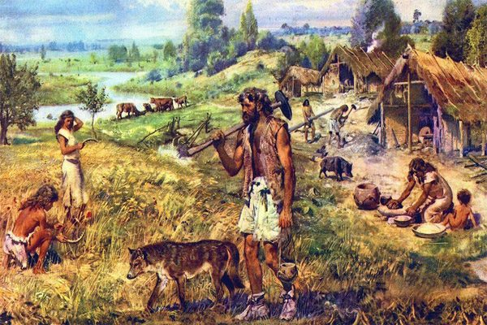

Quá trình tiến hóa của loài người
Tiến hóa hình thành nên Homo sapiens
Tiến hóa của
Homo sapiens đến nay

Slide 3
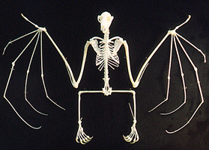
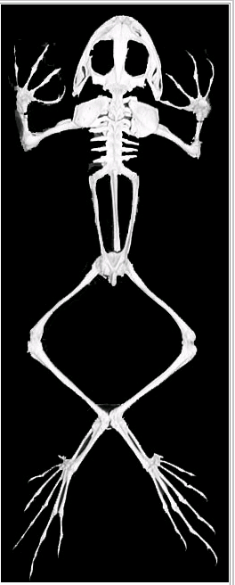
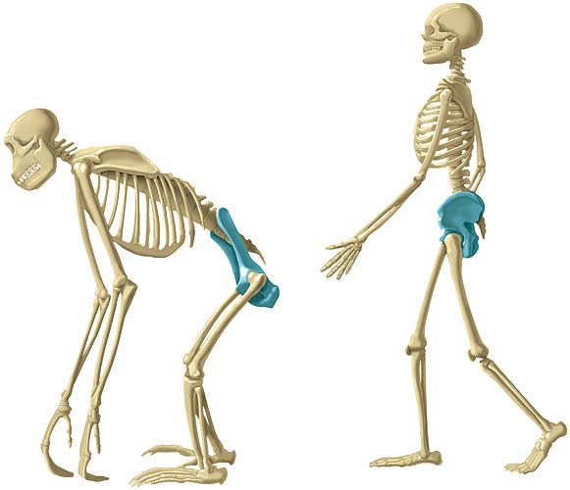
I. QUÁ TRÌNH PHÁT SINH LOÀI NGƯỜI HIỆN ĐẠI
1. Bằng chứng về nguồn gốc động vật của loài người
Bằng chứng về giải phẫu so sánh
Cấu tạo chung giữa người và động vật có xương sống?

Slide 4
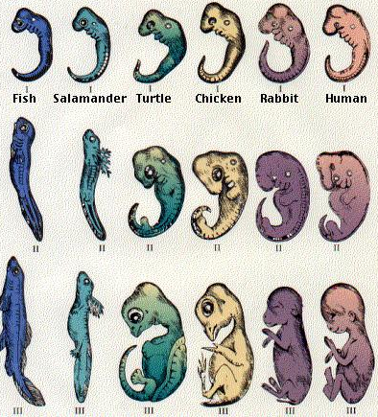
BẰNG CHỨNG PHÔI SINH HỌC SO SÁNH
Cá
Kì nhông
Rùa
Gà
Thỏ
Người
Các giai đoạn phát triển phôi người và động vật

Slide 5
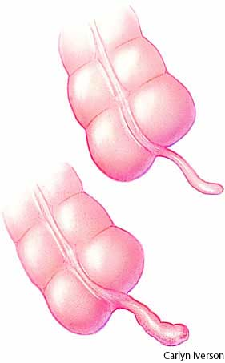
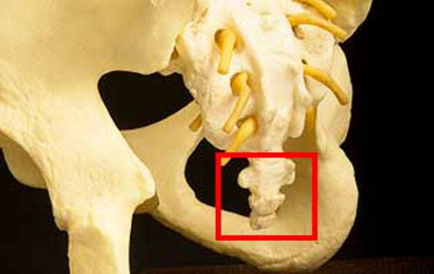
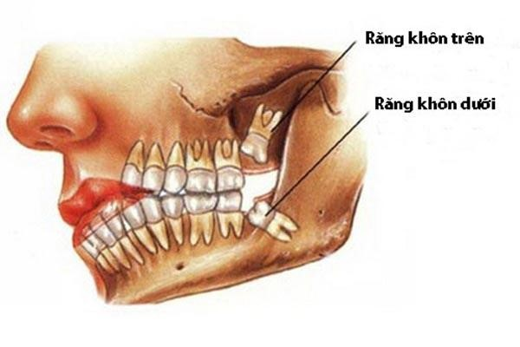
Cơ quan thoái hóa
Ruột thừa
Xương cụt
Răng khôn

Slide 6
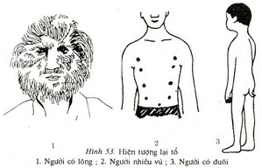
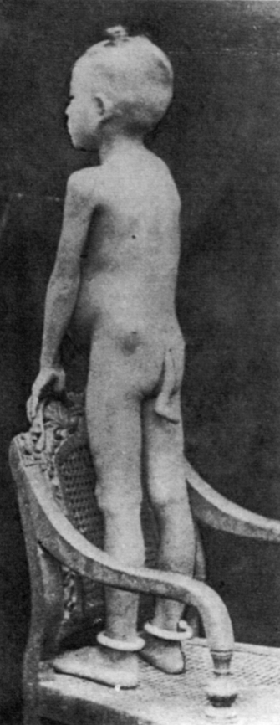
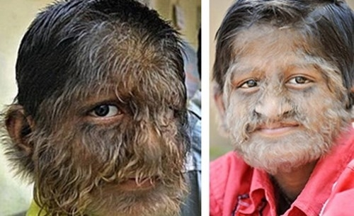
Hiện tượng lại tổ
Hiện tượng lại tổ

Slide 7
I. QUÁ TRÌNH PHÁT SINH LOÀI NGƯỜI HIỆN ĐẠI
Bằng chứng về quan hệ họ hàng gần giữa người và vượn người
Hình thái
Giải phẫu so sánh
Phôi sinh học so sánh
Sinh lí
Sinh học phân tử

Slide 8
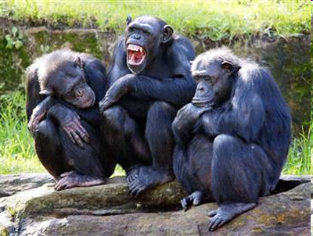
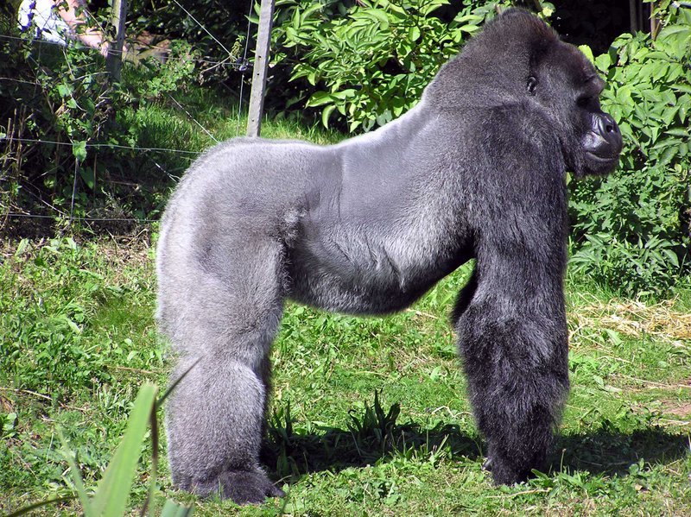
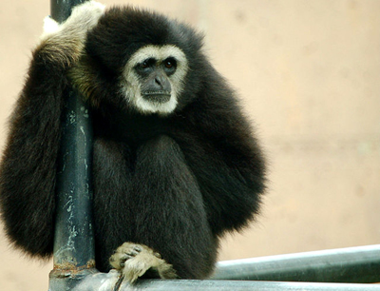
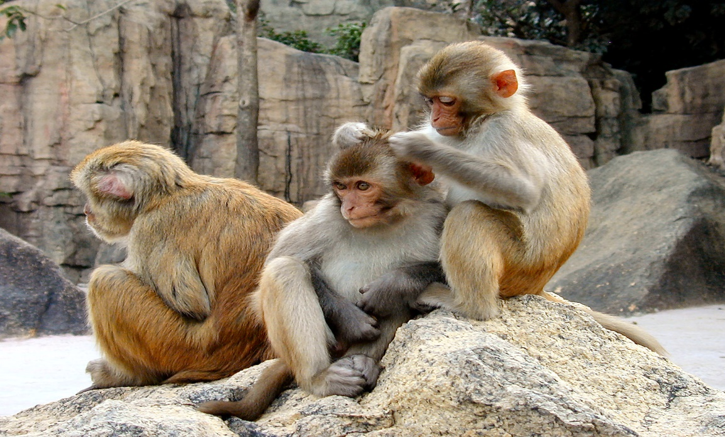
Tinh tinh
Gôrila
Vượn Gibbon
Rhesut

Slide 9
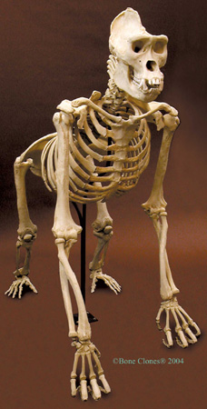
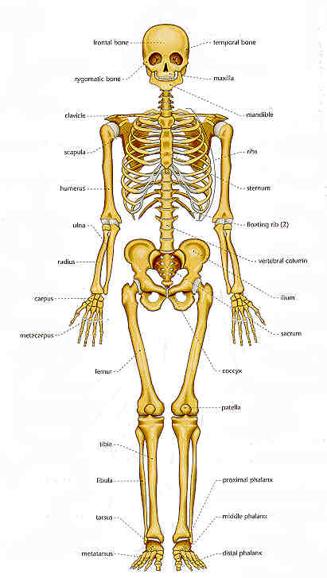

Slide 10
Các loài | % giống nhau so với ADN người
Tinh tinh | 97.6%
Vượn Gibbon | 94.7%
Khỉ Rhesut | 91.1%
Khỉ Vervet | 90.5%
Khỉ Capuchin | 84.2%
Gagalo | 58.0%

Slide 11
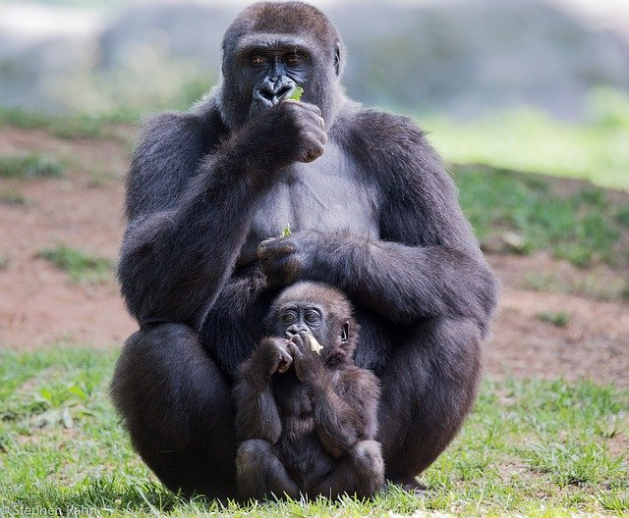

Người và vượn người có nguồn gốc chung và quan hệ họ hàng rất thân thuộc
Bộ xương cấu tạo tương tự
Bộ răng tương tự
1 số tập tính giống người
Bộ gen tương đồng nhiều
Nhóm máu, Hb giống người
Kích thước cơ thể tương tự

Slide 12
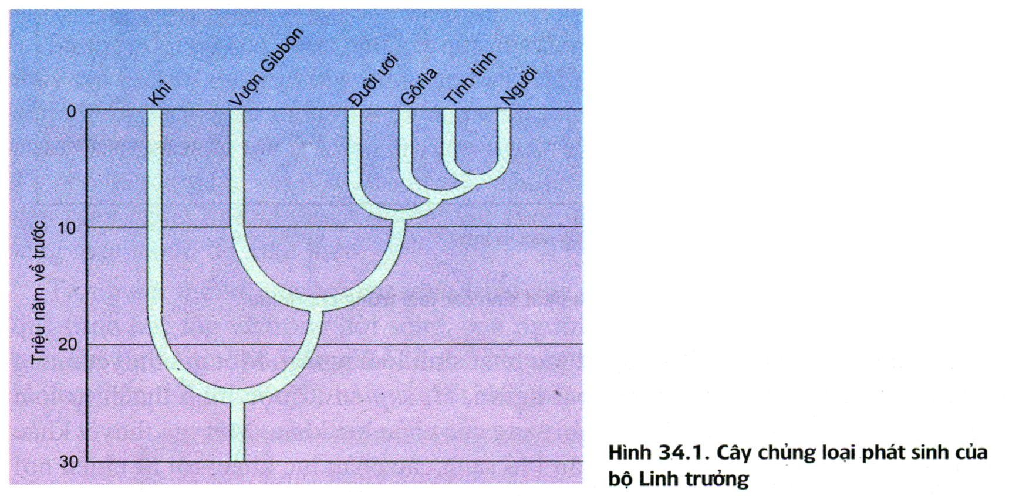
Kết luận
Người và các loài linh trưởng có chung tổ tiên
Tinh tinh có họ hàng gần nhất với người

Slide 13
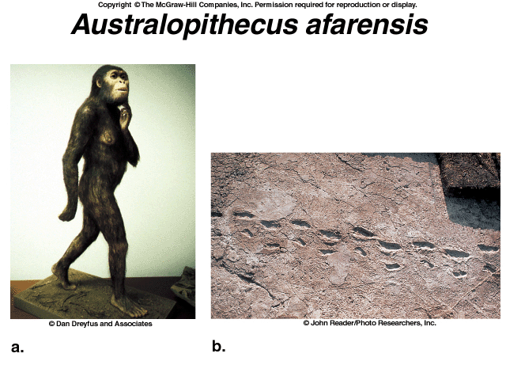
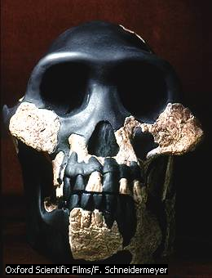
2. Các dạng vượn người hóa thạch và quá trình hình thành loài người
Tổ tiên chung của người và các loài vượn hiện nay là loài vượn người sống trên cây (Australopithecus afarensis)

Slide 14
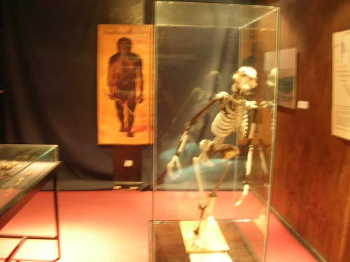
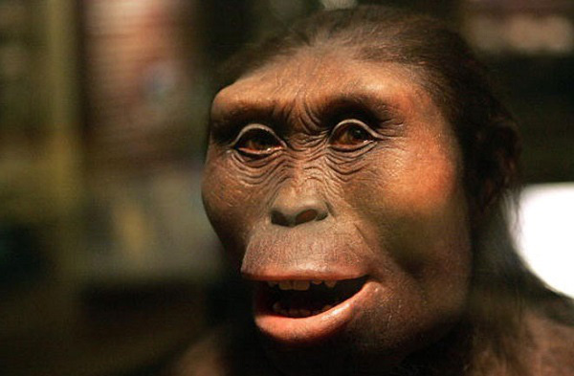
Hóa thạch Lucy được phát hiện năm 1974 ở Ethiopia
Lucy sống cách đây khoảng 3,9 triệu năm, thân hình mảnh mai, nhiều răng, não khá nhỏ.
Lucy được xem là “mẹ của loài người” và là mối liên lạc đứt đoạn giữa loài người với tinh tinh
Hóa thạch người tiền sử Lucy (Australopithecus afarensis) trưng bày tại Bảo tàng Addis Ababa, Ethiopia

Slide 15
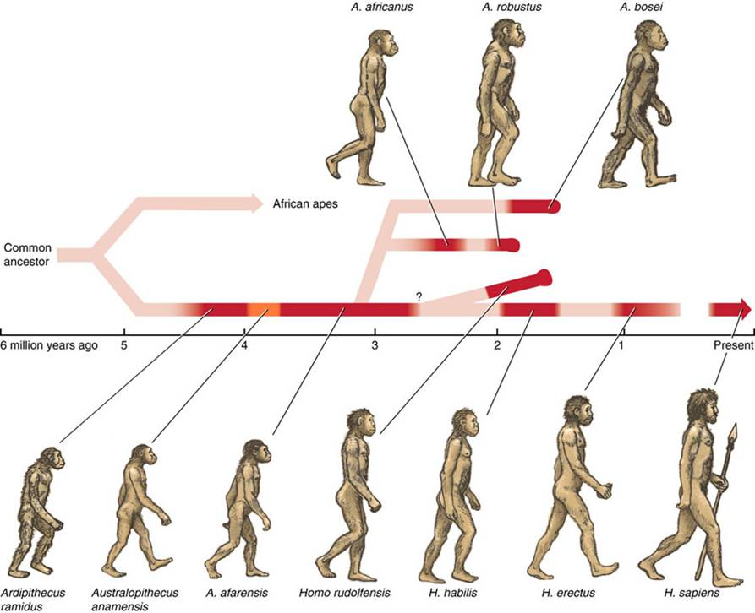

Slide 16
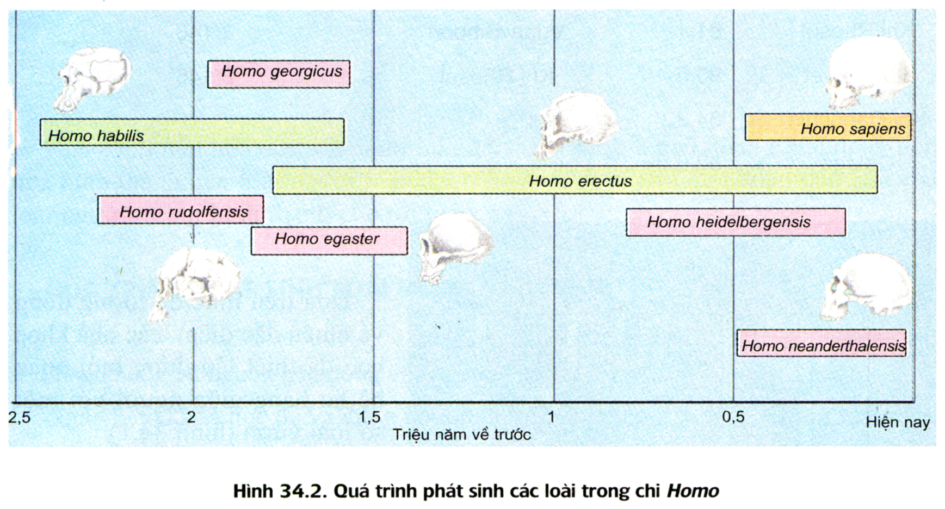
2. Các dạng vượn người hóa thạch và quá trình hình thành loài người

Slide 17
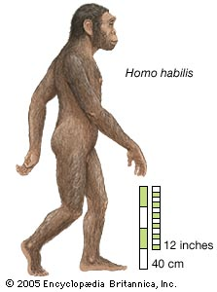
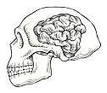
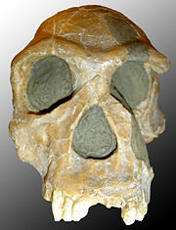
Loài xuất hiện đầu tiên trong chi Homo là Homo habilis (người khéo léo)
    Sống 2,2 - 1,6 triệu năm trước
    Thể tích sọ 600-800 cm³
    Sống thành đàn, đi thẳng đứng, biết chế tác và sử dụng công cụ bằng đá

Slide 18
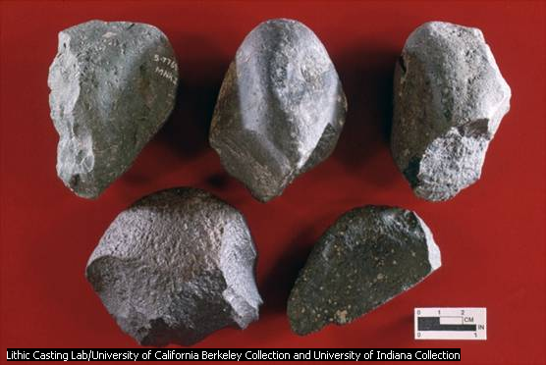
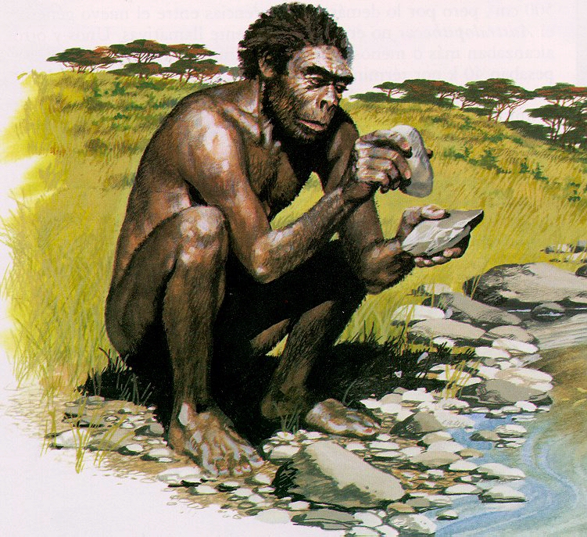
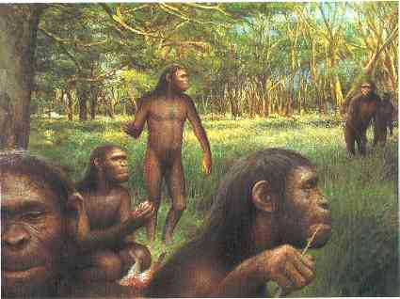

Slide 19
Từ Homo habilis tiến hóa thành nhiều loài khác nhau trong đó có Homo erectus (người đứng thẳng)

Slide 20
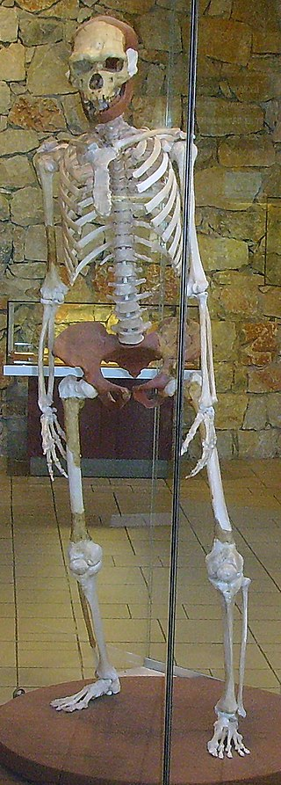
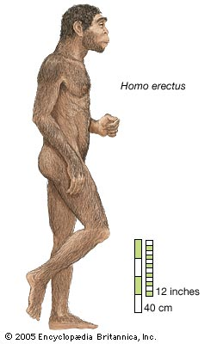
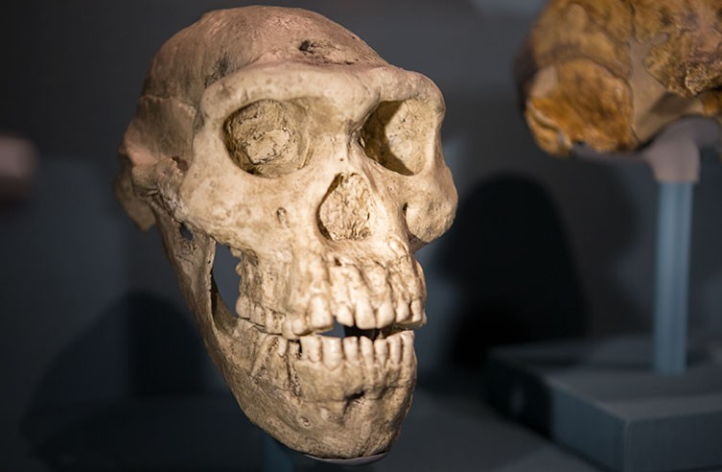
Homo erectus (người đứng thẳng)
Sống ~1,8 - 0,2 triệu năm
Thể tích hộp sọ khoảng 900-1000cm³, chưa có lồi cằm
Biết chế tạo các công cụ đá, xương và biết sử dụng lửa

Slide 21
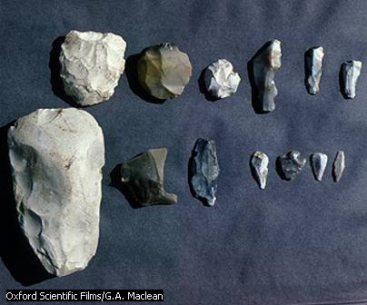
C«ng cô ®¸ cña ng­êi Homo erectus

Slide 22
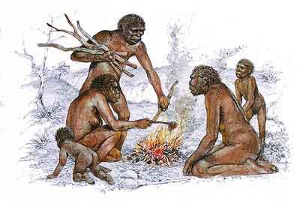
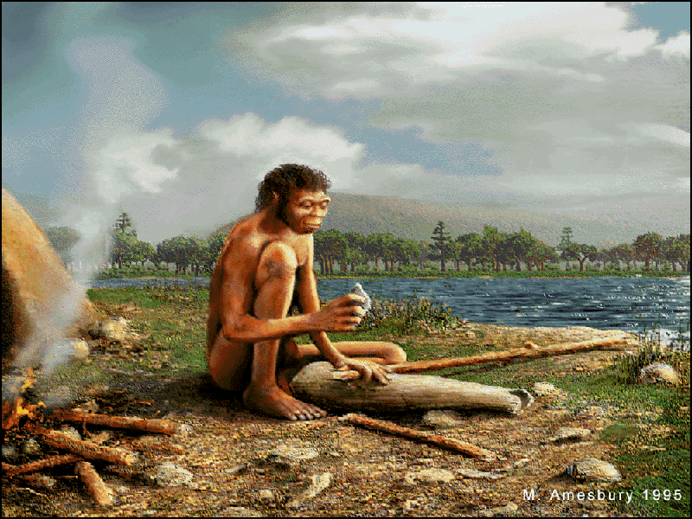
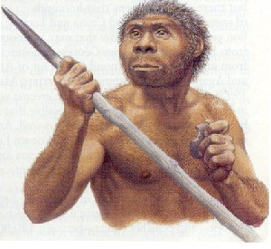

Slide 23
Từ H. erectus đã hình thành nên người hiện đại H. sapiens và 1 số loài khác (đã tuyệt chủng)

Slide 24
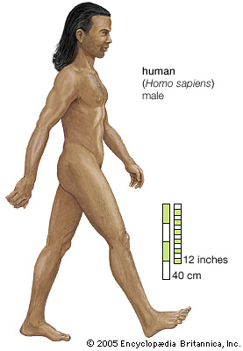
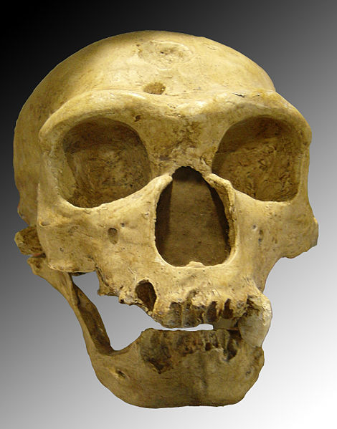
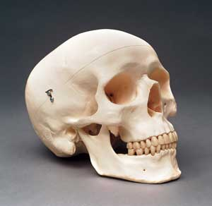
Homo sapiens
Hộp sọ 1700 cm³, lồi cằm rõ
Đã có đầy đủ đặc điểm như người hiện nay, nhưng răng to khoẻ hơn
Biết chế tạo và sử dụng nhiều công cụ tinh xảo (lao có ngạnh móc câu, kim khâu…)
Sống thành bộ lạc, đã có nền văn hoá phức tạp, có mầm mống mỹ thuật, tôn giáo.

Slide 25
H. sapiens

Slide 26
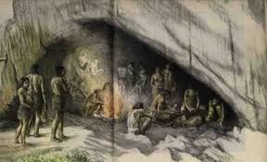
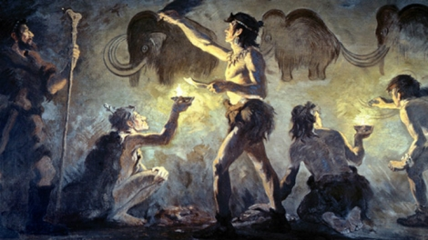
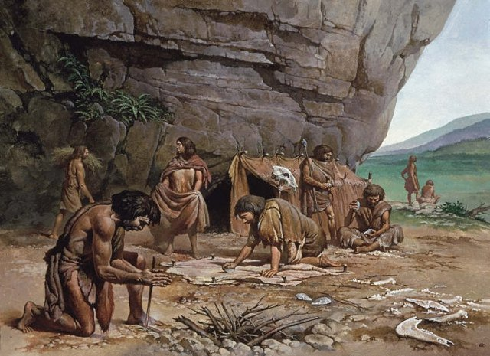

Slide 27
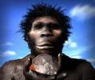
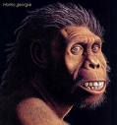
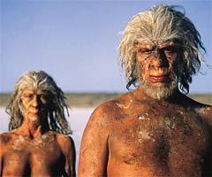
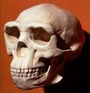
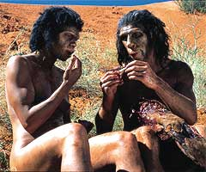
H. rudoflensis
H. georgicus
H. egaster
Sọ H. erectus
H. erectus

Slide 28


Slide 29
3. Giả thuyết nơi xuất hiện loài người
GT 1
Ra đi từ Châu Phi: Loài H. sapiens hình thành từ H. erectus ở châu Phi →di cư sang các châu lục khác
GT 2
H. erectus di cư sang các châu lục khác và ở từng châu lục loài này tiến hoá thành loài H. sapiens

Slide 30


Các bằng chứng về ADN và ti thể ủng hộ giả thuyết cho rằng loài người được phát sinh tại châu Phi, sau đó phát tán sang các châu lục khác

Slide 31
II. NGƯỜI HIỆN ĐẠI VÀ SỰ TIẾN HÓA VĂN HÓA
Đặc điểm của người hiện đại
Não phát triển
Cấu trúc thanh quản cho phép phát triển tiếng nói
Bàn tay có các ngón tay linh hoạt giúp chế tạo và sử dụng công cụ
Tuổi thọ cao hơn
TIẾN HÓA VĂN HÓA

Slide 32


Chuyển sang trồng trọt,
thuần dưỡng vật nuôi…
Con người biết dùng lửa để nấu chín thức ăn, xua đuổi vật dữ

Slide 33
Nhờ tiến hóa văn hóa mà con người → loài thống trị trong tự nhiên, có ảnh hưởng rất lớn đến sự tiến hóa của loài khác và có khả năng điều chỉnh chiều hướng tiến hoá của chính mình
Nhờ sự tiến bộ về công nghệ mà con người càng ít phụ thuộc vào tự nhiên và có khả năng điều chỉnh hướng tiến hóa của mình cũng như của sinh giới

Slide 34
CỦNG CỐ BÀI HỌC
Câu 1: Quá trình hình thành loài người theo thứ tự sau:
A. H.erectus → H.habilis → H.sapiens
B. H.sapiens → H.habilis → H.erectus
C. H.sapiens → H.erectus → H.habilis
D. H.habilis → H.erectus → H.sapiens
Câu 2: Đặc điểm nào không phải là tiến hóa văn hóa?
  Tiếng nói, chữ viết
B. Sử dụng lửa, tạo ra quần áo, lều ở, trồng trọt, chăn nuôi
C. Là những biến đổi thích nghi về mặt thể chất
D. Chế tạo, sử dụng công cụ

Slide 35
CỦNG CỐ BÀI HỌC
3. Điểm nào sau đây ở người gắn liền với sự phát triển của tiếng nói
a. Răng nanh kém phát triển
b. Trán rộng và thẳng
c. Còn gờ trên nếp mắt
d. Xương hàm dưới có lồi cằm
4. Đặc điểm nào sau đây không giống nhau giữa người và vượn người
a. Số lượng các cặp Nu trong ADN
b. Số ngón tay
c. Số ngón chân
d. Thời gian mang thai

